Slide 1



FPGA 计算器
实验报告
第9组
- 廖月伟 倪圆皓 -

Slide 2

目录
CONTENTS
总设计
按键模块
计算模块
VAG模块
UART模块

Slide 3
总设计

Slide 4
模块
按键模块
计算模块
按键布局
按键消抖
储存用户输入的计算式
处理计算式，后计算
1
2
3
4
VGA模块
UART模块
VGA屏幕驱动
实时显示储存的计算式
发送给计算结果（2-Byte）给从机
从机数码管显示

Slide 5
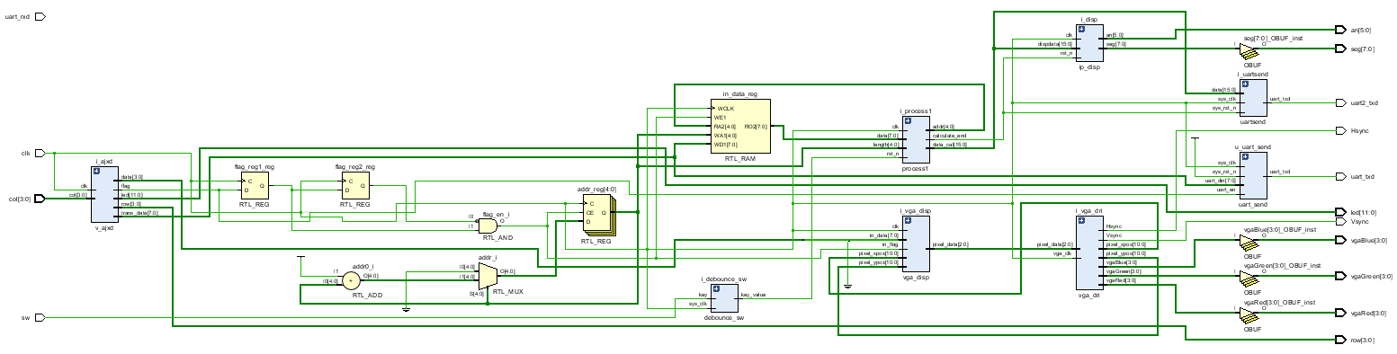
Schematic

Slide 6
计算模块

Slide 7
按键布局
7
8
9
+
4
5
6
-
1
2
3
*
(
0
)
/

Slide 8
计算模块

Slide 9
计算模块
idle
空闲状态
FSM：有限状态机
copy
将上层模块中储存的输入计算式
复制到此计算模块中（较稳定）
transfer
处理计算式：数字处理；‘4’‘5’=‘45’
将中缀表达式转化为前缀表达式
calculate
计算上一步产生的前缀表达式
https://blog.csdn.net/antineutrino/article/details/6763722

Slide 10
细节
初始化两个栈：运算符栈S1和储存中间结果的栈S2；
从右至左扫描中缀表达式；
遇到操作数时，将其压入S2；
遇到运算符时，比较其与S1栈顶运算符的优先级：
(4-1) 如果S1为空，或栈顶运算符为右括号“)”，则直接将此运算符入栈；
(4-2) 否则，若优先级比栈顶运算符的较高或相等，也将运算符压入S1；
(4-3) 否则，将S1栈顶的运算符弹出并压入到S2中，再次转到(4-1)与S1中新的栈顶运算符相比较；
(5) 遇到括号时：
(5-1) 如果是右括号“)”，则直接压入S1；
(5-2) 如果是左括号“(”，则依次弹出S1栈顶的运算符，并压入S2，直到遇到右括号为止，此时将这一对括号丢弃；
(6) 重复步骤(2)至(5)，直到表达式的最左边；
(7) 将S1中剩余的运算符依次弹出并压入S2；
前转中
1
前缀表达式的计算机求值：
从右至左扫描表达式，遇到数字时，将数字压入堆栈，遇到运算符时，弹出栈顶的两个数，用运算符对它们做相应的计算（栈顶元素 op 次顶元素），并将结果入栈；重复上述过程直到表达式最左端，最后运算得出的值即为表达式的结果。
中缀
计算
2

Slide 11
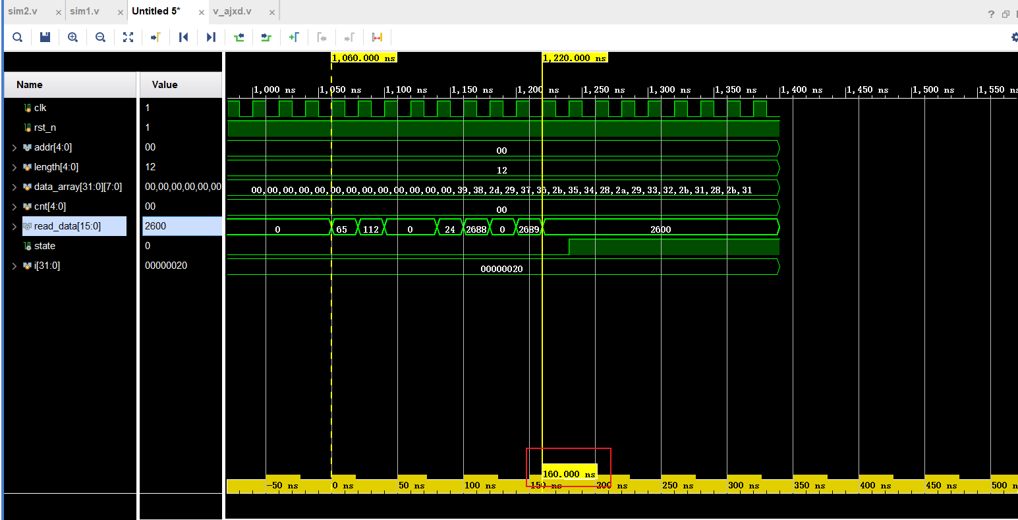
细节
1+(1+23)*(45+67)-89

Slide 12
计算模块特点
前缀表达式的应用：
计算模块理论上能计算任何带括号的四则计算式
应用范围
计算速度
直接使用系统时钟50MHz
计算用时< 1ms

Slide 13
VGA模块

Slide 14
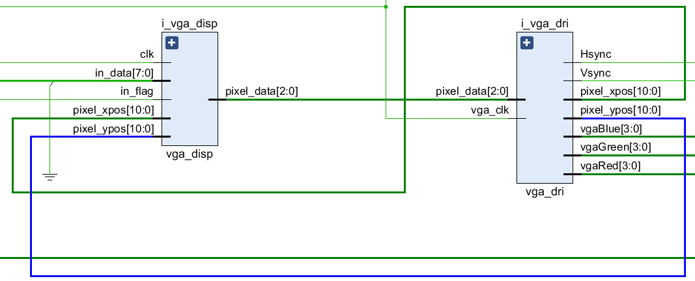
VGA模块
1
2

Slide 15
UART

Slide 16
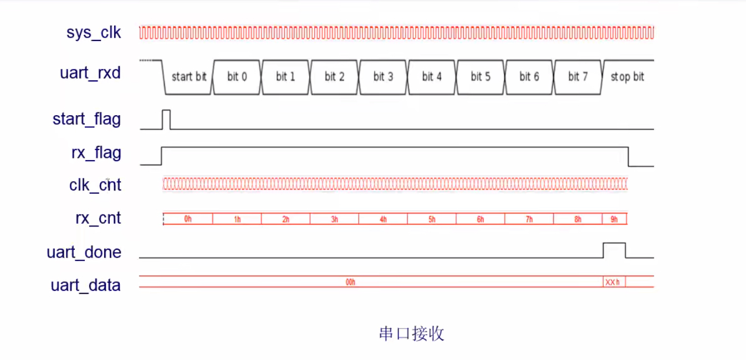
UART模块

Slide 17
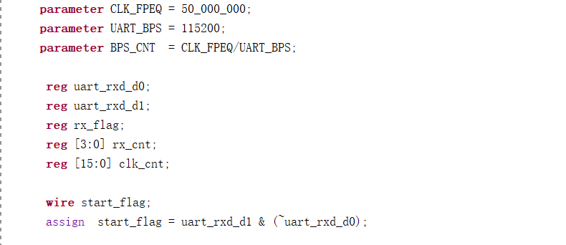
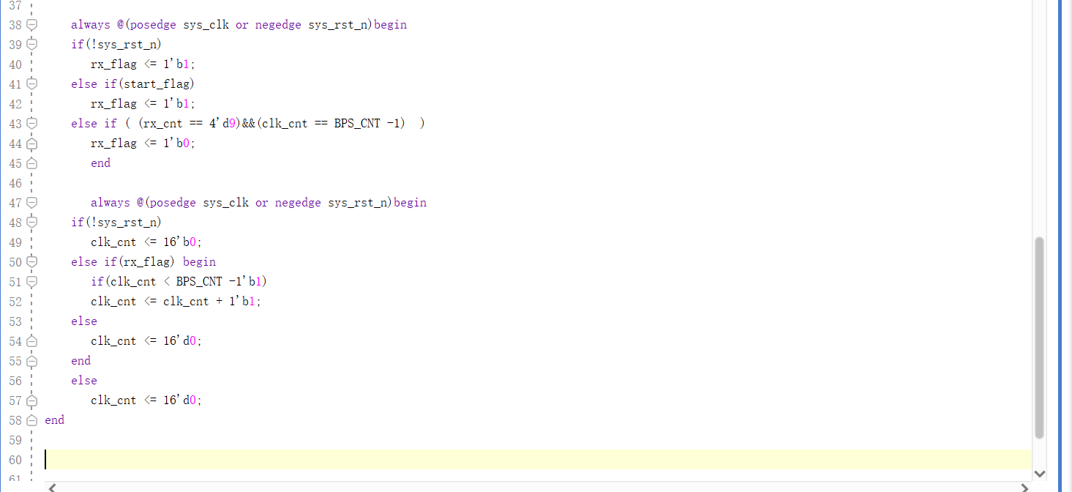
UART模块

Slide 18
拓展

Slide 19
拓展
按键模块
…
计算模块
增加浮点运算
计算式正误判断
拓展
VGA模块
显示计算结果
UART模块
数据的传输（8→16)

Slide 20

THE PROJECT REPORT
演示完毕 感谢聆听
- 廖月伟 倪圆皓 -

